Slide 1
الحث الكهرومغناطيسي
الصف الثاني عشر
@n_alhumood 🌸

Slide 2
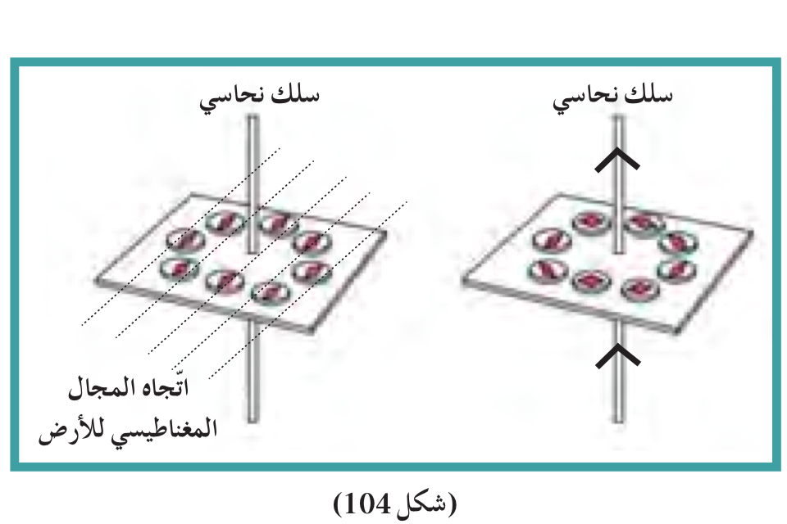
ماذا يحدث عند وضع ابرة مغناطيسية اسفل سلك يمر به تيار كهربائي؟

Slide 3
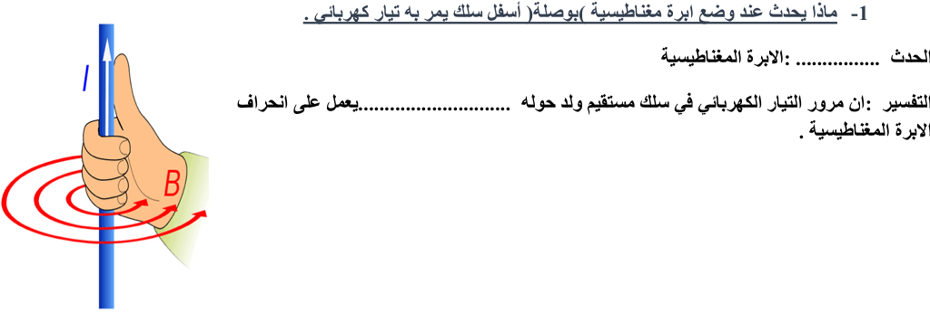
تتحرك
مجال مغناطيسي

Slide 4
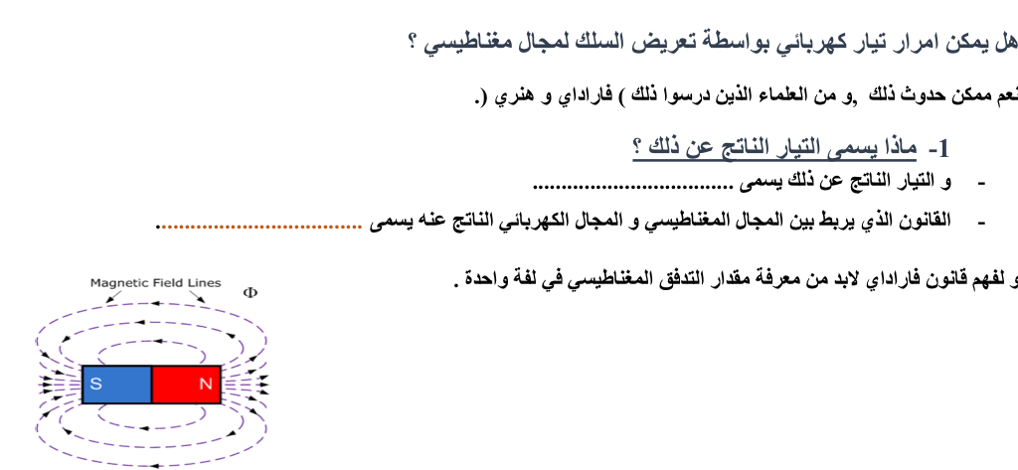
التيار الحثي
قانون فارادي للحث الكهرومغناطيسي

Slide 5
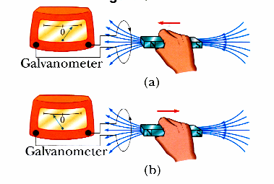
ما المقصود بالتدفق المغناطيسي ؟

Slide 6
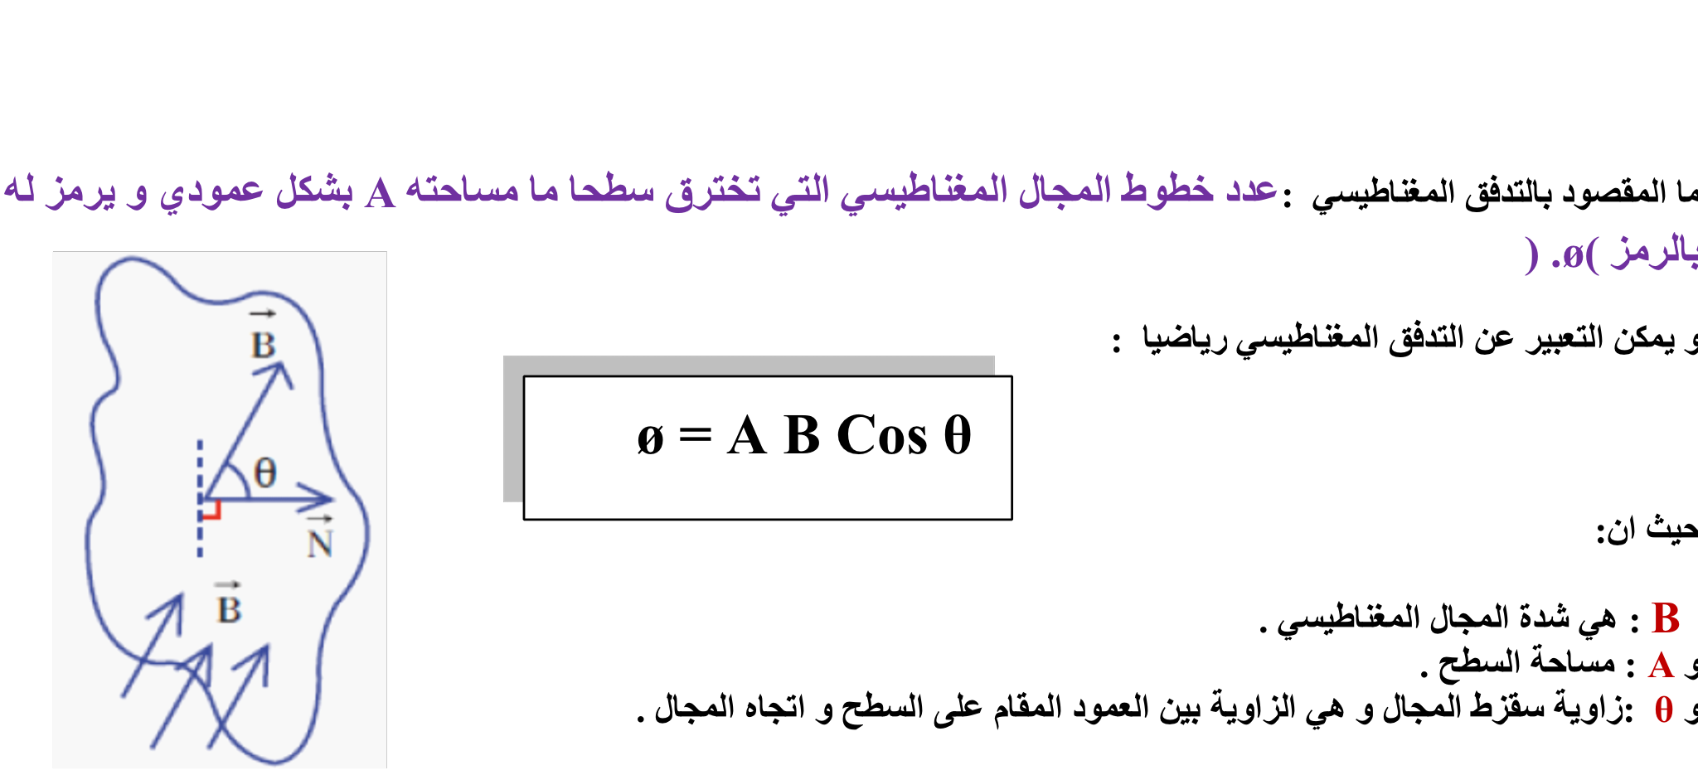
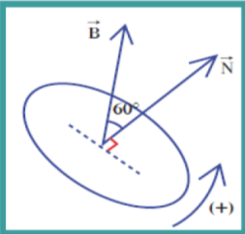

Slide 7
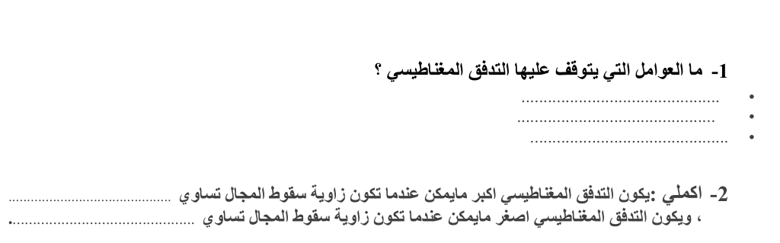
شدة المجال المغناطيسي
مساحة السطح
الزاوية بين متجه مساحة السطح وخطوط المجال
صفر
90

Slide 8
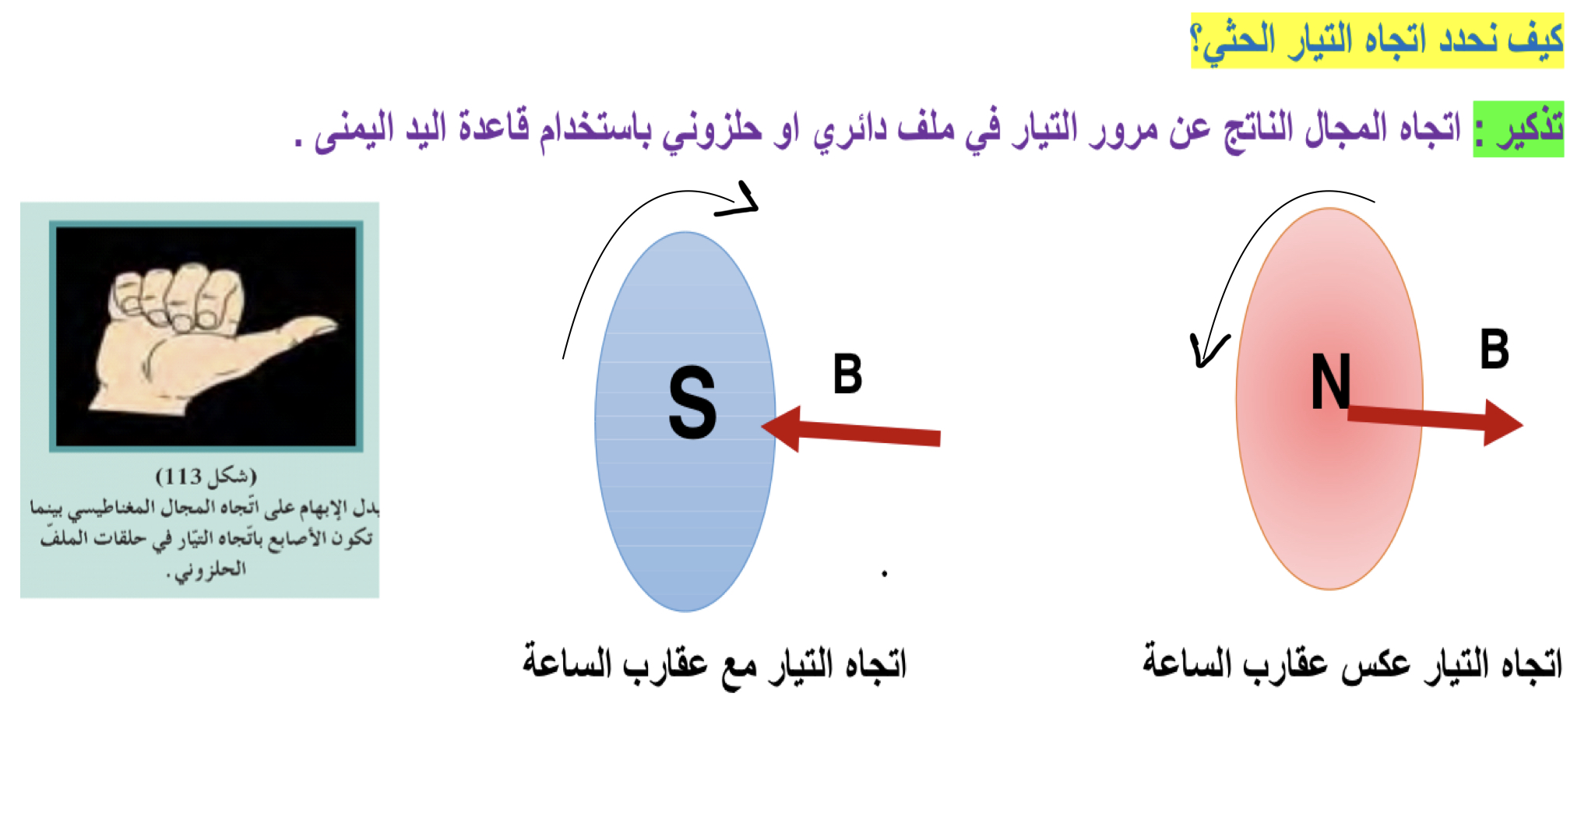

Slide 9
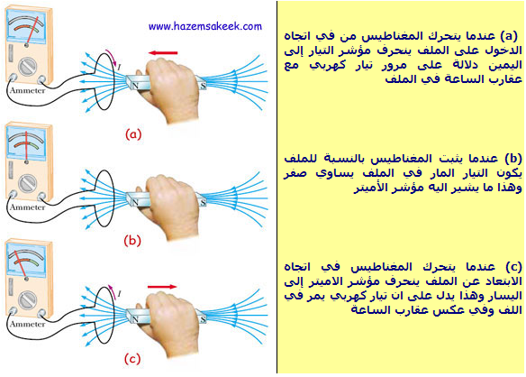

Slide 10
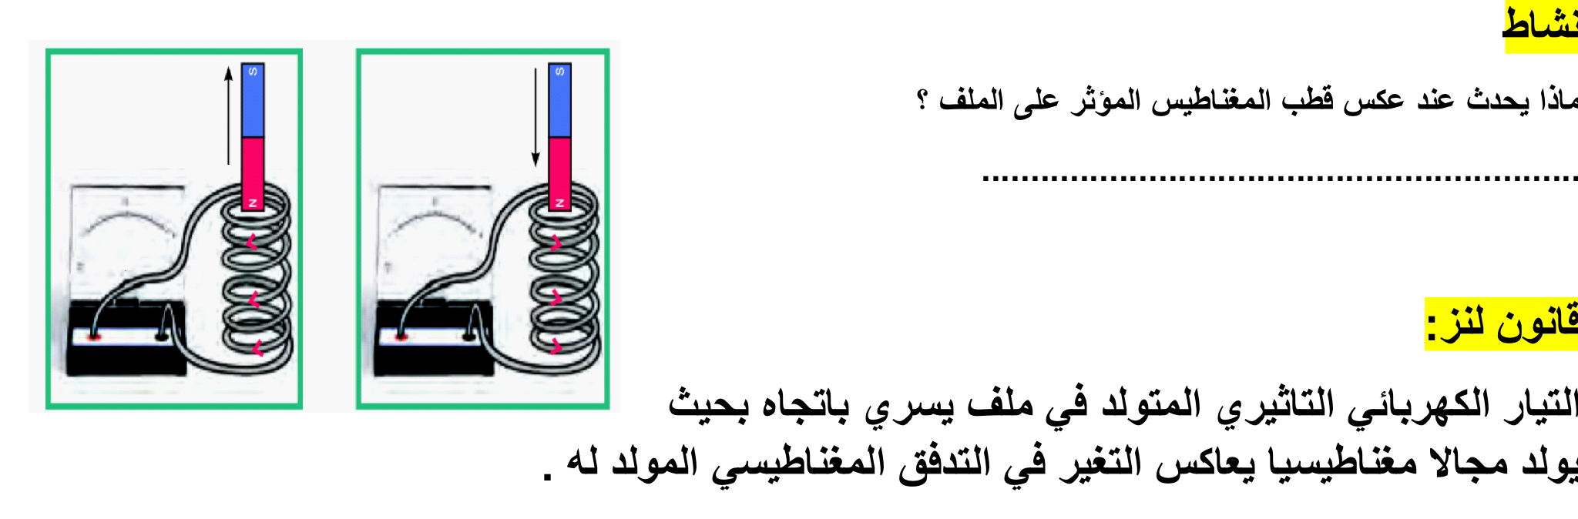
ينعكس اتجاه التيار الحثي المتولد

Slide 11
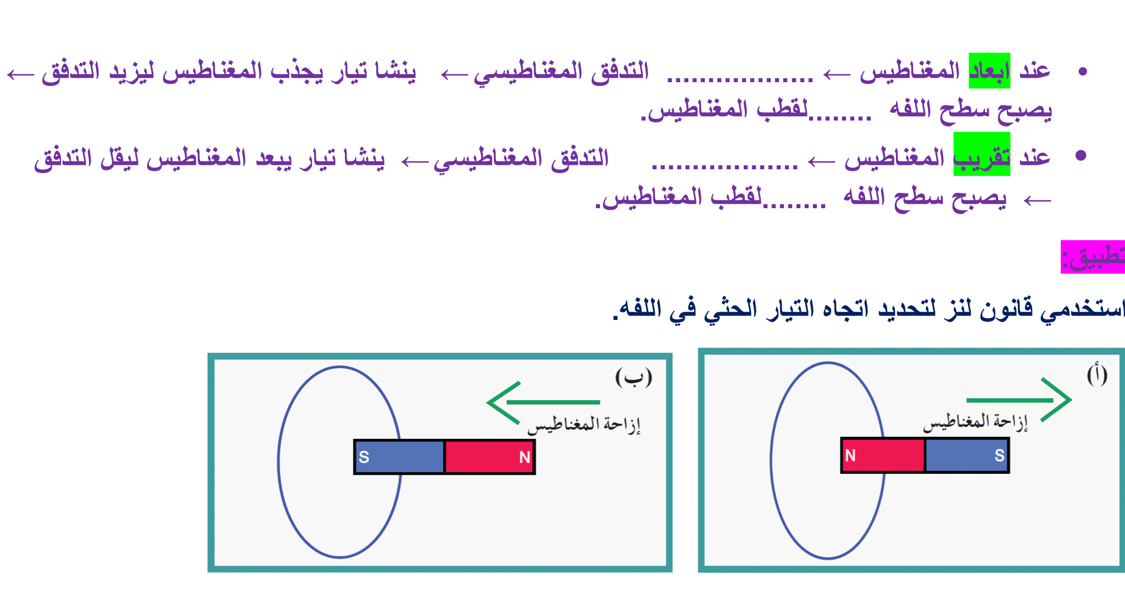
يقل
مخالف
يزيد
مشابه
s
s

Slide 12
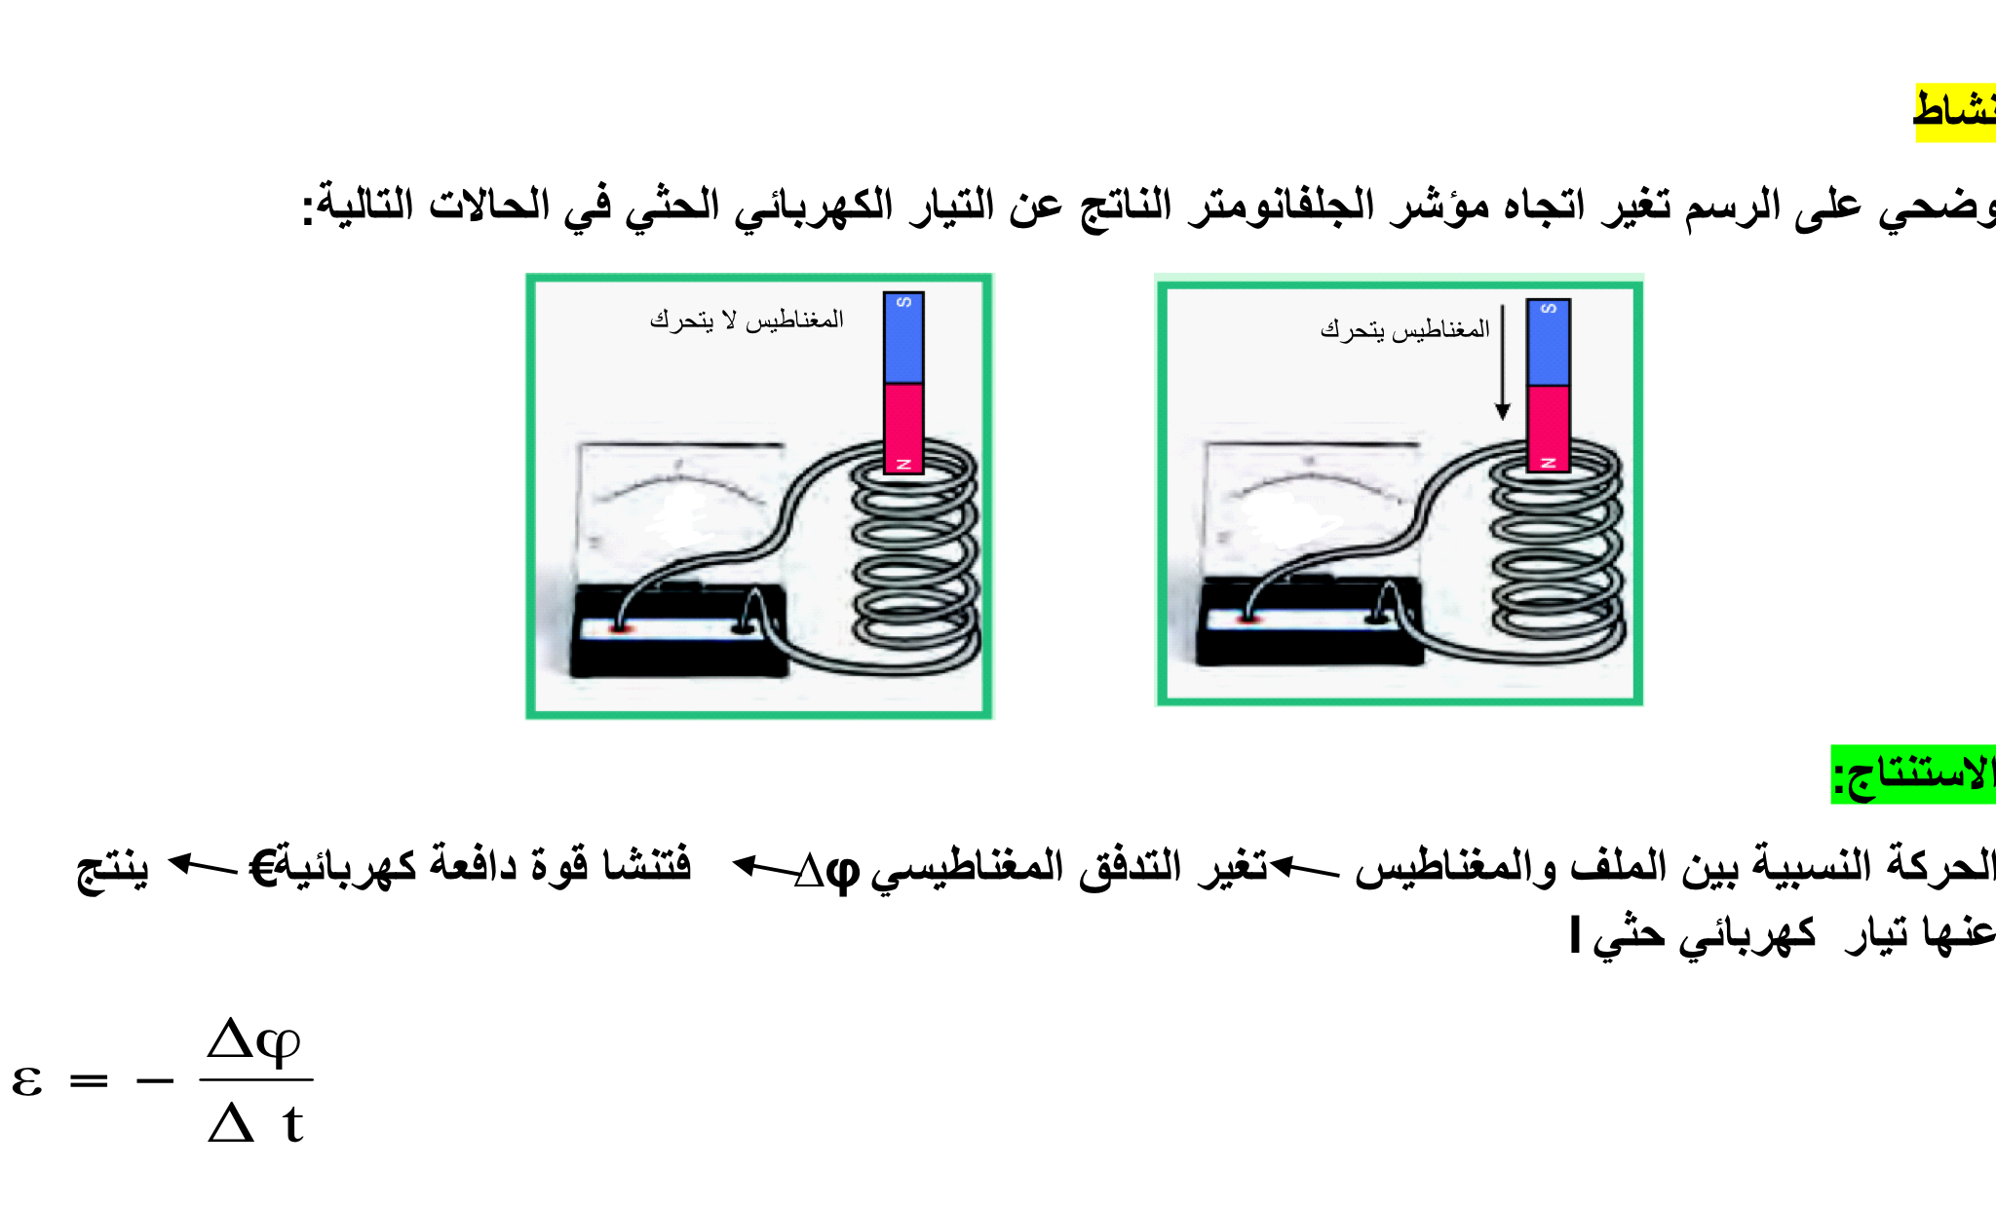

Slide 13
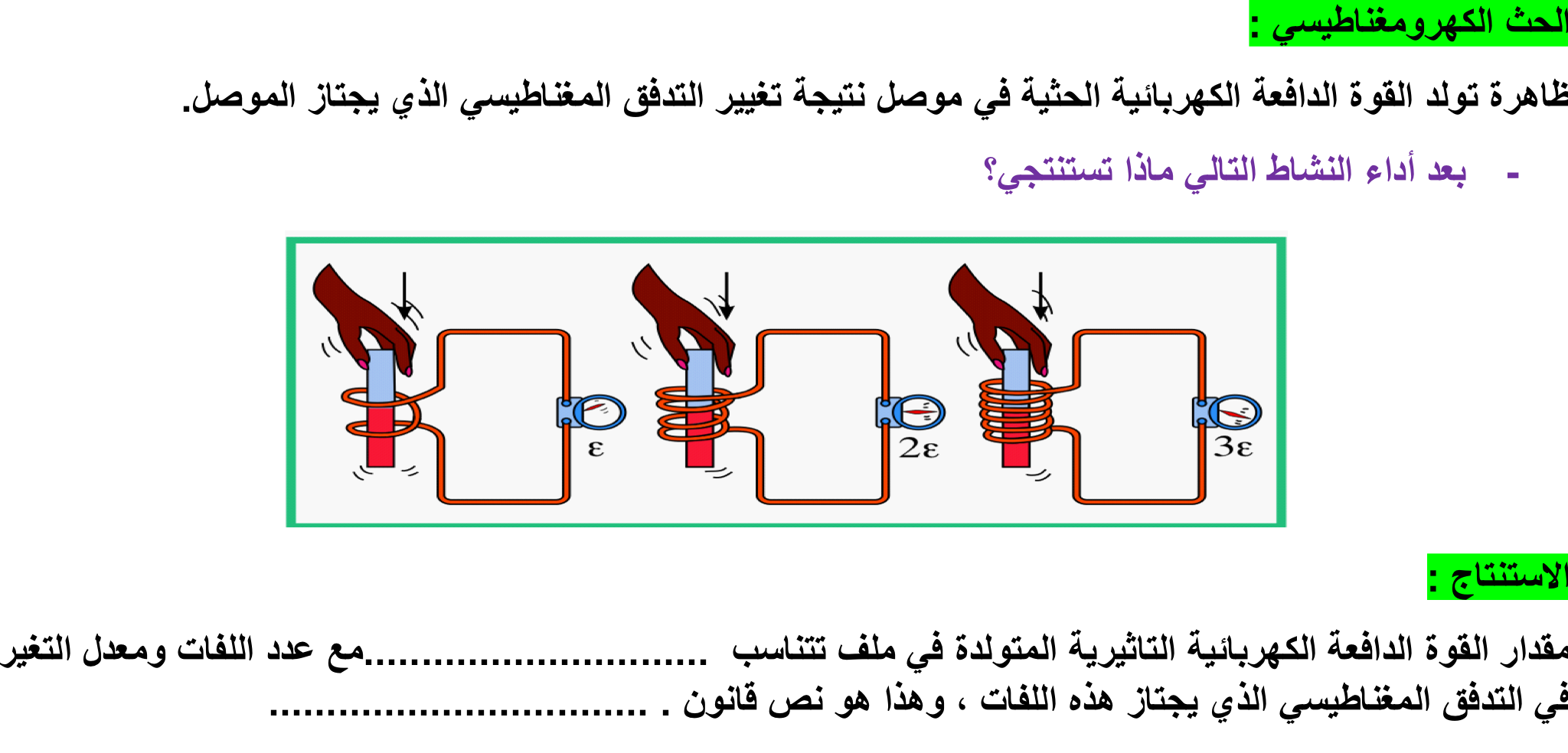
طرديا
قانون فاراداي

Slide 14
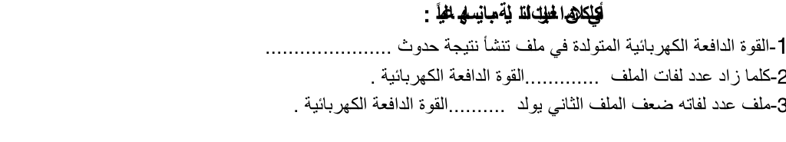
تغير في التدفق المغناطيسي
زادت
ضعف

